Slide 1
Câu hỏi 1: Mục đích của hàm băm ?

Slide 2
Câu hỏi 2: Giả sử file gốc x và giá trị hàm băm h=H(x), khi đó:
x có độ dài bất kỳ và H(x) có độ dài như thế nào ?
Cho trước h: liệu có tìm được x, sao cho: H(x) = h ?
Đối với x cho trước, liệu có tìm được y (file y), sao cho:
H(y) = H(x), y ≠ x ?
Liệu có tìm được cặp (x,y), sao cho: H(x) = H(y) ?

Slide 3
Câu hỏi 3: giải thích sơ đồ băm SHA-1 ?

Slide 4
Câu hỏi 4: Giải thích sơ đồ Ký văn bản ?

Slide 5
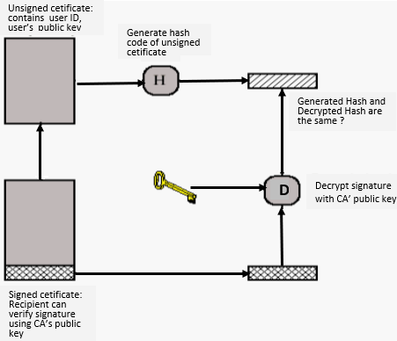
Câu hỏi 4: Giải thích sơ đồ Kiểm tra chữ ký số ?

Slide 6
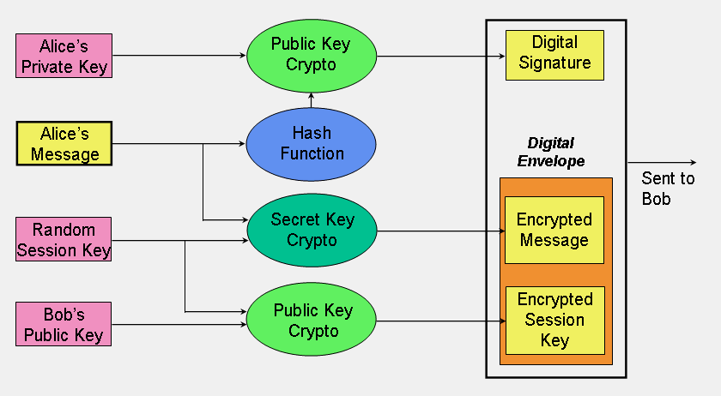
Câu hỏi 5: Giải thích Bao thư số ?

